Slide 1

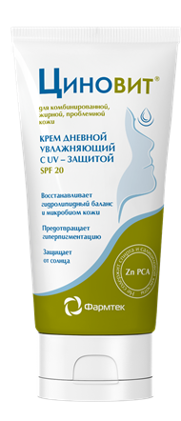
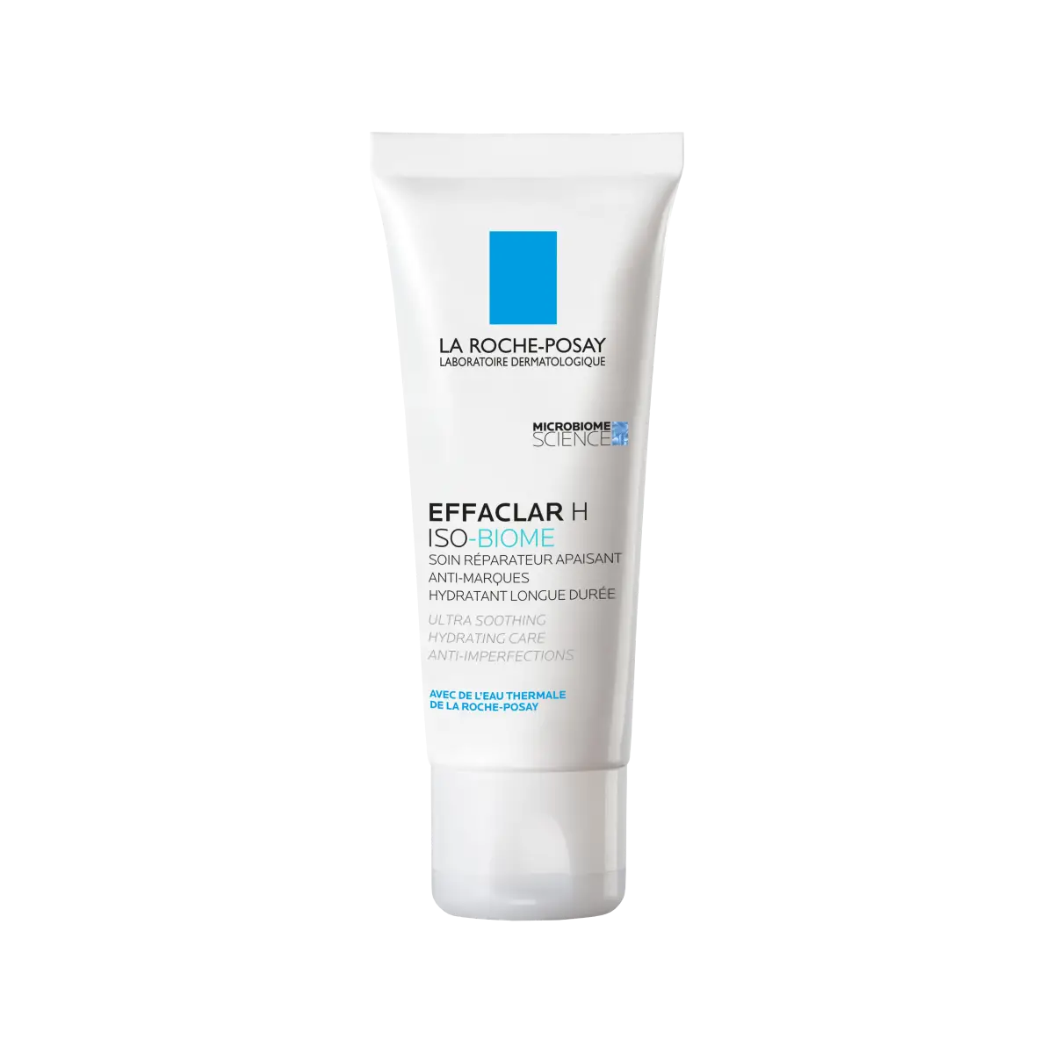
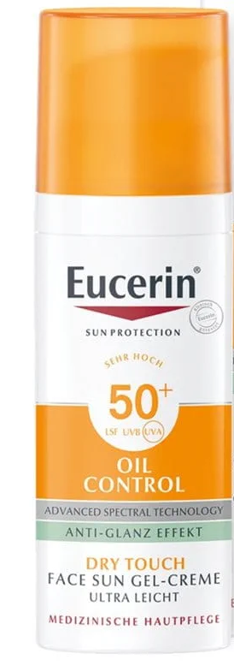
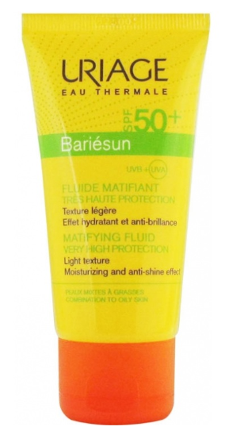
Крем ДНЕВНОЙ увлажняющий для комбинированной, жирной, проблемной кожи SPF 20
Уникальное средство с тройным эффектом: от акне, от сухости, с SPF, достаточным для повседневной защиты от УФ
 | ФАРМТЕК | Фармтек | LA ROCHE POSAY | La Roche Posay | EUCERIN | BIODERMA | URIAGE
Линейка | ЦИНОВИТ | Циновит | EFFACLAR DUO (+) | EFFACLAR | SENSITIVE PROTECT | Sebium hidra | HYSEAC | Sébium Сенситив
Продукт | Циновит крем дневной увлажняющий для проблемной кожи с SPF-фильтром | Циновит крем дневной увлажняющий для проблемной кожи с SPF-фильтром | Крем –гель коррект.для проблемной кожи | Ультрауспокаивающий востанавливающий уход для проблемной пересушенной кожи | Гель-крем солнцезащитный для проблемной кожи | Увлажняющий крем для пересушенной кожи с воспалениями | Эмульсия солнцезащитная | Увлажняющий успокаивающий крем для проблемной кожи
Противовоспали-тельный эффект, влияние на выработку себума | ++ | 2 активных компонента: Zn РСА и дикалий глицирризинат | + | Салициловая кислота | + | Глицерризиновая кислота | + | Экстракт солодки
SPF-фильтр | + | 20 | + | 30 | + | 50 | + | 50
Увлажнение | + | Бетаин | + | Глицерин | - |  | + | Термальная вода Урьяж
Антиоксидантный эффект | + | Вит Е | - | Нет | + | Ликохалон А | -
Объем | + | 50 мл | - | 40 мл | + | 50 мл | + | 50 мл
Цена * | + | 668,85 руб. | - | 1 729 руб. | - | 1 375 руб. | - | 1659 руб.
Стоимость 1 мл | + | 13 руб/мл | - | 43 руб./мл | _ | 27 руб/мл | _ | 31 руб/мл
*Цена розничная средневзвешенная. DSM, МАТ, апрель 2025

